Slide 1
체성분 개별 변수 vs AEC 성능비교 (HTN·DM·CKD)
2026. 09. 10
JangHoon Chun
Department of, Medical Device Engineering & Management
Gangnam Severance Hospital,
Yonsei University College of Medicine
Notes:
연구미팅용 발표자료. 0910 체성분 개별변수 vs AEC 성능비교 결과 발표 — 배경(AEC 신호 부재)→방법→결과→논의 순으로 진행.

Slide 2
연구 배경 및 목적
기존 AEC-128 곡선 연구: 20여 개 독립 방법론(FPCA, 1D CNN, GAF 이미지, multimodal fusion 등)에서 clinic4 대비 유의미한 추가 signal 확인 안 됨
gangnam/sinchon_final_dataset.xlsx에는 AEC 외에도 VAT/SAT/IMATA/NAMA/LAMA/TAMA 체성분 스칼라·128구간 곡선 데이터가 이미 확보되어 있음
질문: AEC와 동일한 프레임(clinic4 + 변수 1개, internal CV·external DeLong·BH-FDR)으로 비교했을 때, 다른 체성분 데이터가 더 강한 신호를 보이는가?
본 자료는 이 질문에 대한 1차 탐색 결과
Notes:
기존 AEC 연구 트랙에서 fusion·CNN·FPCA·전처리 변형 등 20여 개 독립 방법론을 시도했지만 clinic4 baseline 대비 유의미한 추가 signal을 찾지 못했음(family-wise 보정 후 대부분 생존 0건). 반면 데이터셋에는 이미 VAT/SAT/IMATA/NAMA/LAMA/TAMA 체성분 값과 그 128구간 곡선이 확보돼 있어, 같은 평가 프레임으로 재활용 가능한지 탐색한 것이 이번 분석의 출발점. 세그멘테이션 대체(비열등성) 프레임과는 별개로, 이번엔 '어떤 변수가 실제로 우월한 예측력을 주는가'를 우월성 관점에서 봄.

Slide 3
목차
연구 배경 및 목적
Research Summary
실험설계 ① 모델 정의(clinic4 + 32개 확장모델)
실험설계 ② 검증 원칙
결과 ① ~ ⑤ AUC 요약 (스칼라 / 변수간 비율 / 곡선 FPCA(elbow n) / 곡선 Upper-Lower ratio / 곡선 slope)
결과 ⑥ Top 5 교차비교 (HTN·DM·CKD 질환별 3장)
결과 ⑦ DeLong·BH-FDR 유의 결과
결과 ⑧ AEC와의 비교
결과 ⑨ 체성분 고정 후 AEC 추가효과
논의사항 및 Next Steps
Conclusion
Notes:
전체 발표 흐름 안내. 배경→방법→결과(4개 표현 방식 요약, top5, 유의결과, AEC 비교)→논의→결론 순.

Slide 4
Research Summary
clinic4(age/sex/height/weight) baseline에 체성분 32개 확장모델을 1개씩 개별 추가해 AEC와 동일한 방식으로 성능비교(스칼라 8종 · 변수간 비율 3종 · 곡선 FPCA/Upper-Lower ratio/slope 7종×3)
질환별 baseline AUC(external): HTN 0.718 · DM 0.666 · CKD 0.616
internal은 5-fold CV OOF, external은 동결모델 1회 평가 + DeLong test
BH-FDR 다중비교 보정(3질환×32모델=96건 family) 후 유의(q<0.05): 17/96건
CKD에서 myosteatosis 지표(LAMA/TAMA ratio, LAMA, LAMA FPCA, LAMA slope, NAMA FPCA)가 5가지 표현 모두 최상위로 생존 — 가장 일관된 신호
IMATA slope는 HTN·DM 둘 다에서 유의(q≈0.005) — slope 표현에서만 드러난 신규 발견
체성분(LAMA/TAMA ratio 등)을 baseline에 고정하면 AEC 추가효과는 9건 중 0건 유의 — 체성분이 AEC 정보를 상당 부분 포함
Notes:
핵심 숫자만 먼저 제시. baseline AUC는 HTN/DM/CKD 순으로 외부검증 0.718/0.666/0.616 — CKD가 가장 낮아 개선 여지가 큼. BH-FDR 보정 후 75건 중 11건 생존은 결코 낮은 비율이 아님(AEC family는 과거 60개 중 1건 수준이었던 것과 대비). CKD의 myosteatosis 신호는 세 가지 서로 다른 표현(비율/스칼라/FPCA)에서 모두 살아남아 우연일 가능성이 낮다는 점을 강조.

Slide 5
실험설계 ① 모델 정의
Baseline clinic4: age, sex, height, weight
스칼라 8종: BMI, SMI, VAT, SAT, IMATA, NAMA, LAMA, TAMA (metadata 시트 값 그대로 clinic4에 1개씩 추가)
변수간 비율 3종: VAT/SAT(중심비만), LAMA/TAMA(myosteatosis), IMATA/TAMA(근육 내 지방침윤)
곡선 7종(AEC 포함) × 3표현: FPCA(elbow-선정 n), Upper/Lower(앞64/뒤64) 평균비율, slope(liver→pubis 선형회귀 기울기)
slope는 "FPCA·Upper/Lower ratio 말고 다른 방법이 있나"는 질문에서 추가 - 곡선의 단조 증감 방향을 포착하는 표현으로, 시도 결과 신규 유의신호(IMATA slope)가 확인돼 채택
총 32개 확장모델 = 스칼라 8 + 비율 3 + 곡선 7×3
Notes:
AEC와 동일하게 clinic4에 변수를 1개씩만 추가하는 것이 핵심 설계 원칙 — 여러 변수를 한 번에 합치면 SMI=TAMA/Height² 같은 파생관계로 다중공선성이 생기기 때문에 의도적으로 개별 추가만 봄. 변수간 비율 3종은 임상적으로 이미 의미가 정립된 지표(VAT/SAT=중심비만, LAMA/TAMA=myosteatosis)만 선정.

Slide 6
실험설계 ② 검증 원칙
Internal(강남, n≈1259): StratifiedKFold(5) OOF로 AUC 산출 — 모델 선택/탐색은 이 안에서만
External(신촌, n≈1123): internal 전체로 학습한 동결모델을 1회만 평가(모델 선택에는 사용하지 않음)
FPCA는 fold별로 학습 fold에서만 PCA를 다시 fit(곡선 정보 누수 방지), n_components은 곡선별 elbow 값 고정 사용(고정값 3에서 elbow 기반으로 전환)
로지스틱 회귀는 모든 모델에 동일 기본값(C=1.0, L2, lbfgs) 적용 — 변수별 그리드서치는 하지 않음
DeLong test로 clinic4 대비 ΔAUC 유의성 검정, cohort(internal/external)별로 BH-FDR 다중비교 보정
Notes:
내부/외부 코호트 역할을 엄격히 분리 — internal(강남)에서만 5-fold CV로 모델을 보고, external(신촌)은 그 결과와 무관하게 동결된 모델로 딱 1번만 평가. 하이퍼파라미터는 이번엔 변수별로 튜닝하지 않고 기본값을 통일 적용했다는 점은 한계로 논의사항에서 다시 언급.

Slide 7
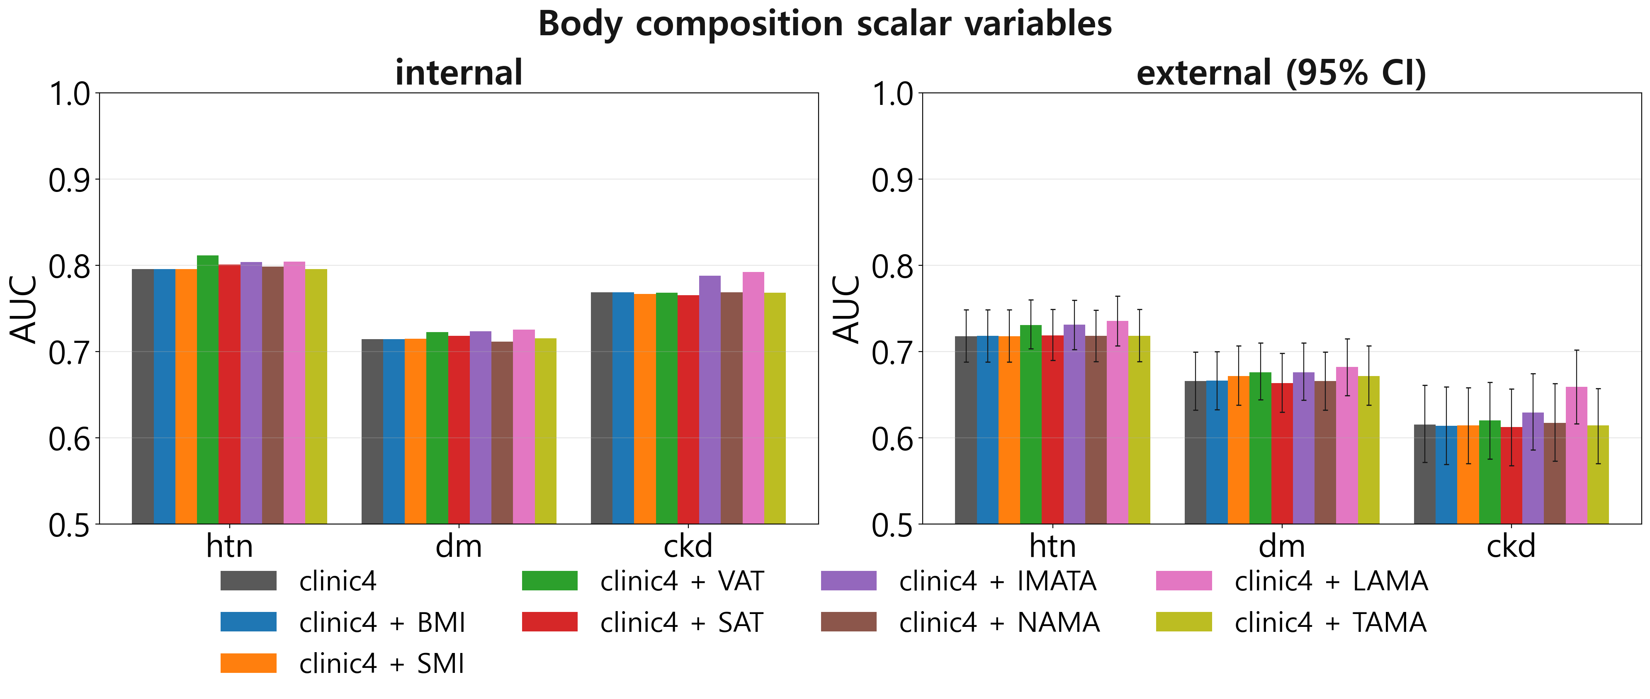
결과 ① AUC 요약 — 체성분 스칼라 8종
Notes:
내부/외부 코호트 역할을 엄격히 분리 — internal(강남)에서만 5-fold CV로 모델을 보고, external(신촌)은 그 결과와 무관하게 동결된 모델로 딱 1번만 평가. 하이퍼파라미터는 이번엔 변수별로 튜닝하지 않고 기본값을 통일 적용했다는 점은 한계로 논의사항에서 다시 언급.

Slide 8
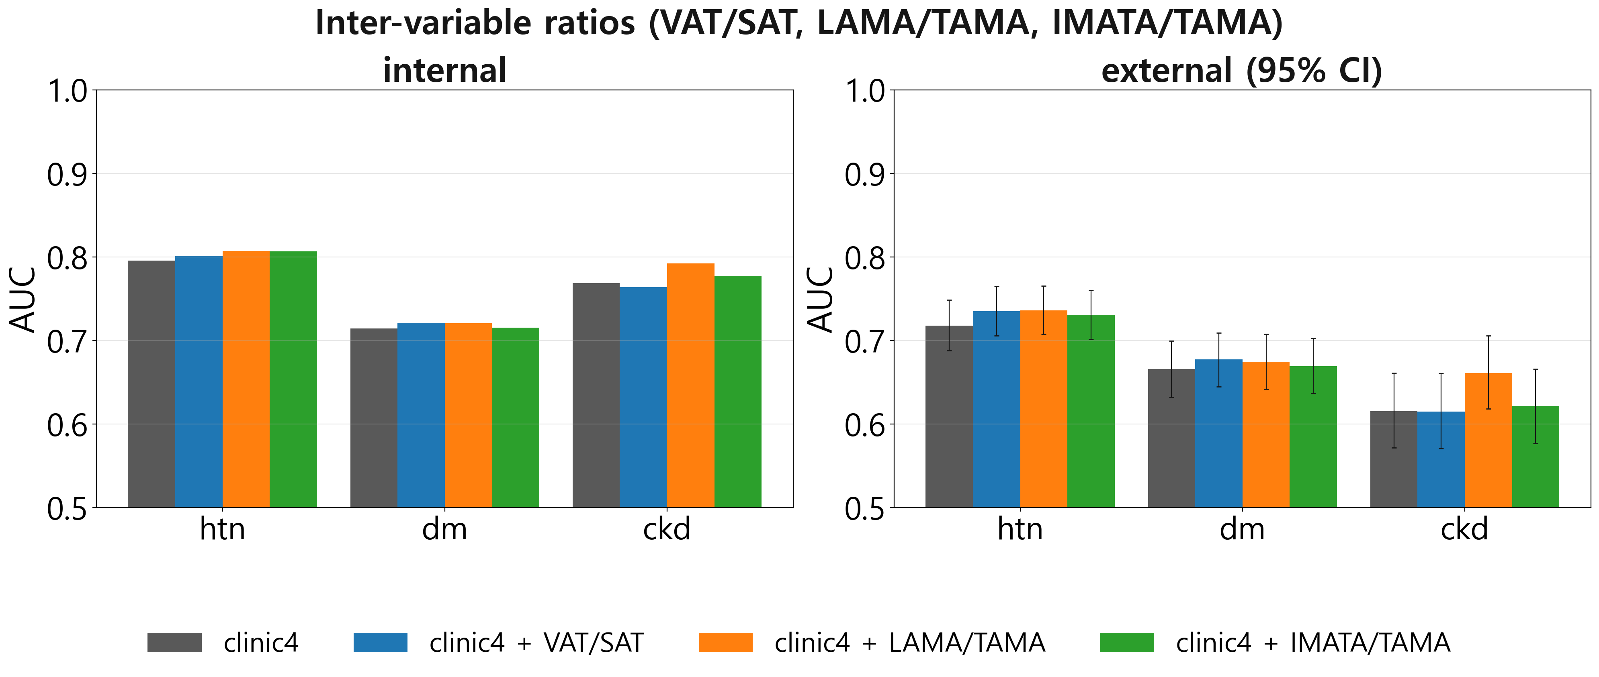
결과 ② AUC 요약 — 변수간 비율 3종
Notes:
내부/외부 코호트 역할을 엄격히 분리 — internal(강남)에서만 5-fold CV로 모델을 보고, external(신촌)은 그 결과와 무관하게 동결된 모델로 딱 1번만 평가. 하이퍼파라미터는 이번엔 변수별로 튜닝하지 않고 기본값을 통일 적용했다는 점은 한계로 논의사항에서 다시 언급.

Slide 9
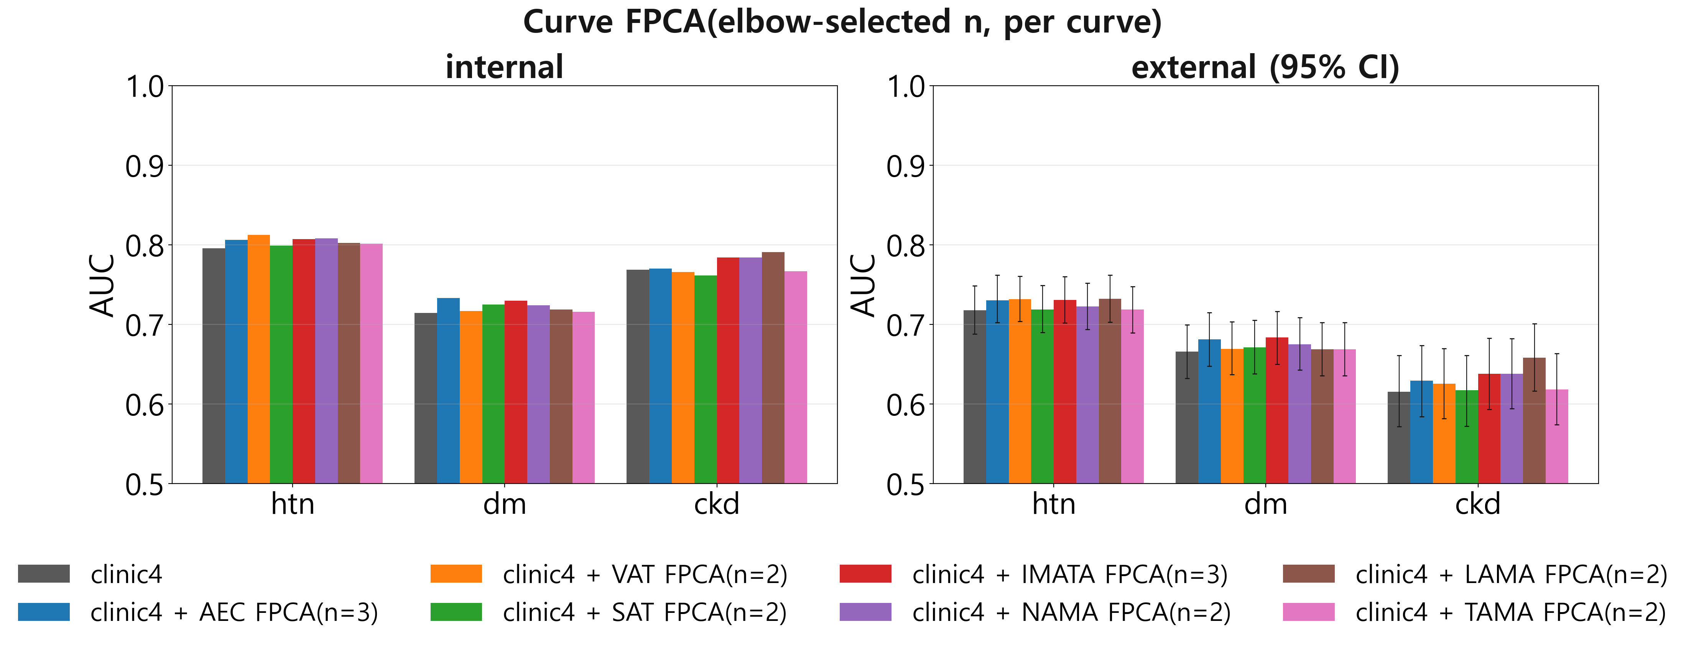
결과 ③ AUC 요약 — 곡선 FPCA(elbow n)
Notes:
고정값 n=3 대신 곡선별 elbow(Kneedle) 검증값을 그대로 사용(AEC·IMATA=3, 나머지=2). LAMA/NAMA FPCA가 CKD에서 스칼라·비율과 같은 방향으로 개선을 보여 표현 방식이 달라도 결과가 일관됨을 시사.

Slide 10
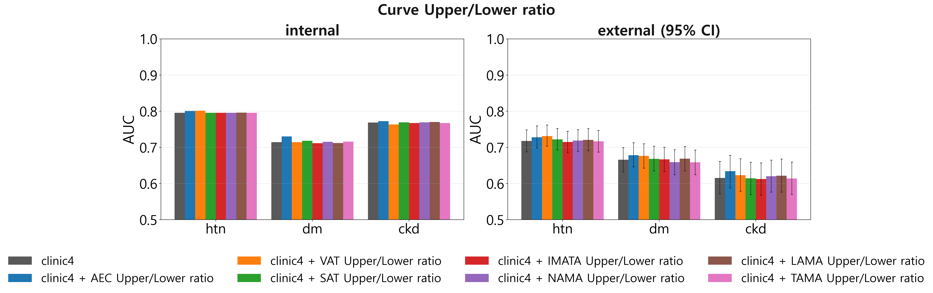
결과 ④ AUC 요약 — 곡선 Upper/Lower ratio
Notes:
내부/외부 코호트 역할을 엄격히 분리 — internal(강남)에서만 5-fold CV로 모델을 보고, external(신촌)은 그 결과와 무관하게 동결된 모델로 딱 1번만 평가. 하이퍼파라미터는 이번엔 변수별로 튜닝하지 않고 기본값을 통일 적용했다는 점은 한계로 논의사항에서 다시 언급.

Slide 11
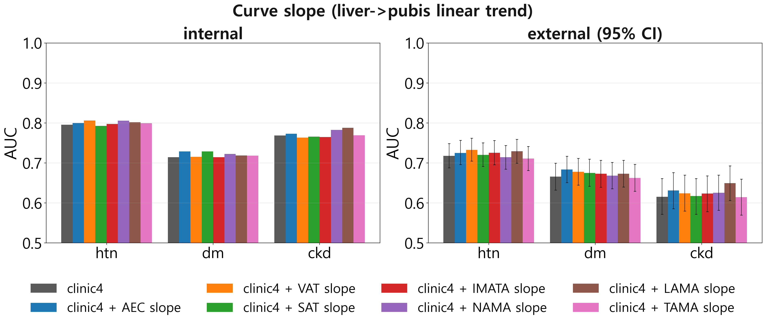
결과 ⑤ AUC 요약 — 곡선 slope (liver→pubis 선형추세)
Notes:
내부/외부 코호트 역할을 엄격히 분리 — internal(강남)에서만 5-fold CV로 모델을 보고, external(신촌)은 그 결과와 무관하게 동결된 모델로 딱 1번만 평가. 하이퍼파라미터는 이번엔 변수별로 튜닝하지 않고 기본값을 통일 적용했다는 점은 한계로 논의사항에서 다시 언급.

Slide 12
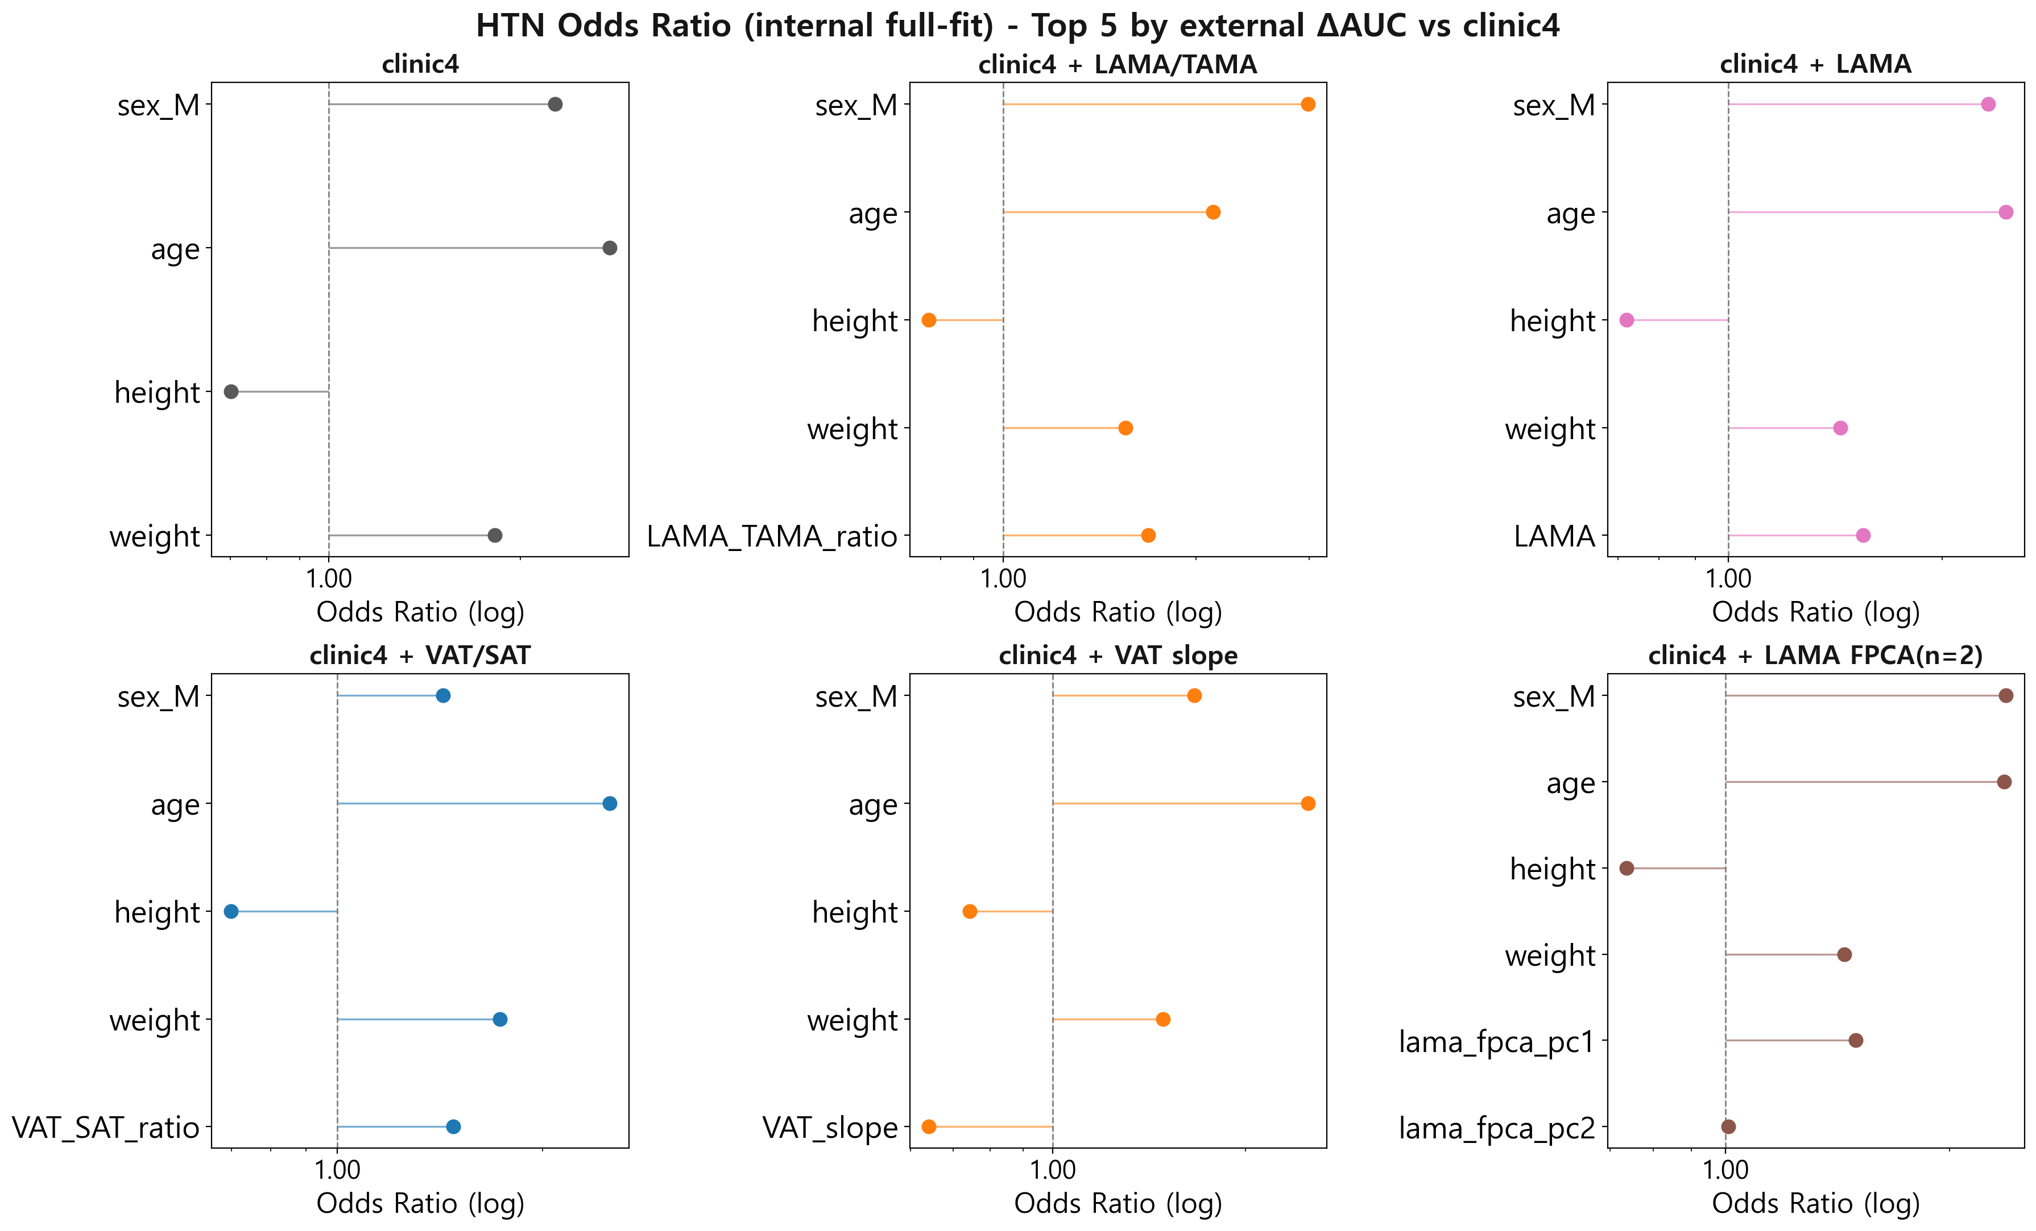
결과 ⑥ Top 5 교차비교 — HTN
Notes:
질환별 top5(clinic4 대비 external ΔAUC 상위 5개)를 2행 grid OR forest로 표시. top5(LAMA/TAMA ratio, LAMA, VAT/SAT ratio, VAT slope, LAMA FPCA)가 LAMA(myosteatosis)와 VAT(중심비만) 계열로만 구성 - IMATA는 top5 밖. AEC도 top5에 없음.

Slide 13
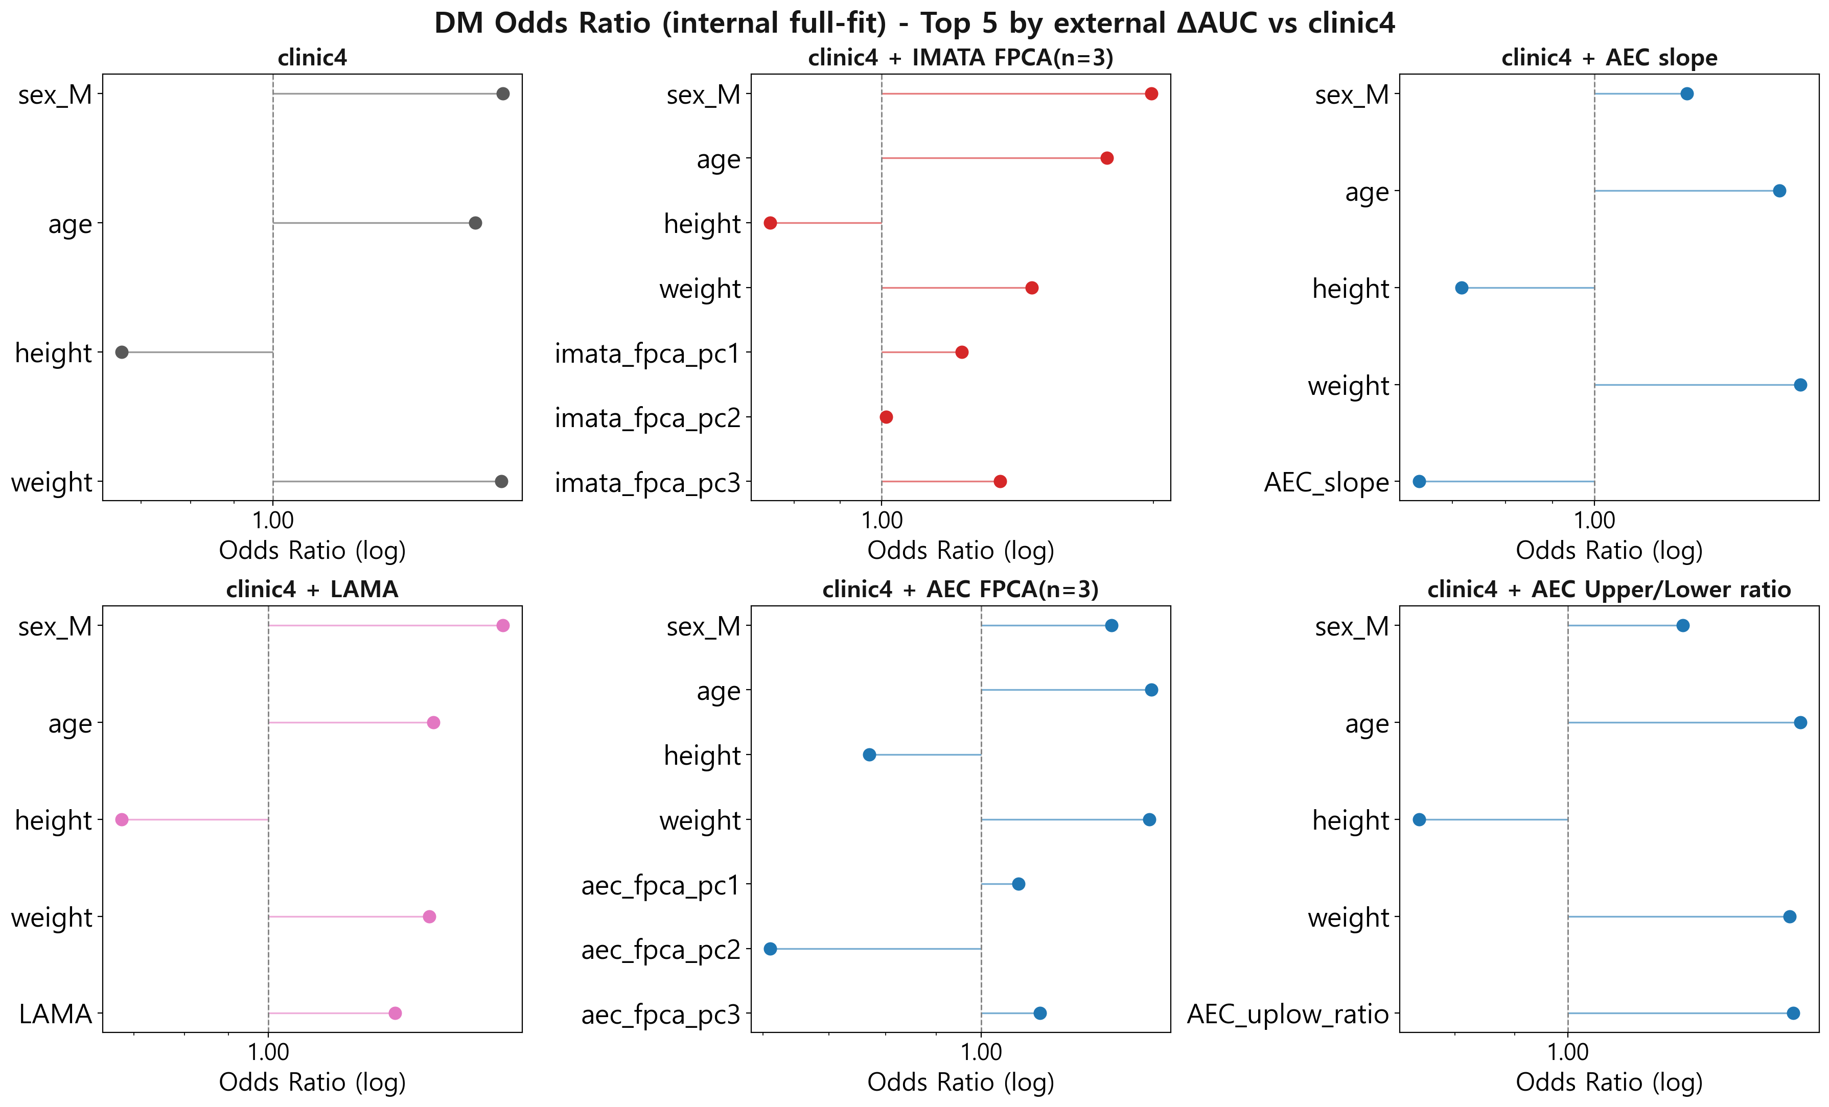
결과 ⑥ Top 5 교차비교 — DM
Notes:
질환별 top5(clinic4 대비 external ΔAUC 상위 5개)를 2행 grid OR forest로 표시. top5(LAMA/TAMA ratio, LAMA, VAT/SAT ratio, VAT slope, LAMA FPCA)가 LAMA(myosteatosis)와 VAT(중심비만) 계열로만 구성 - IMATA는 top5 밖. AEC도 top5에 없음.

Slide 14
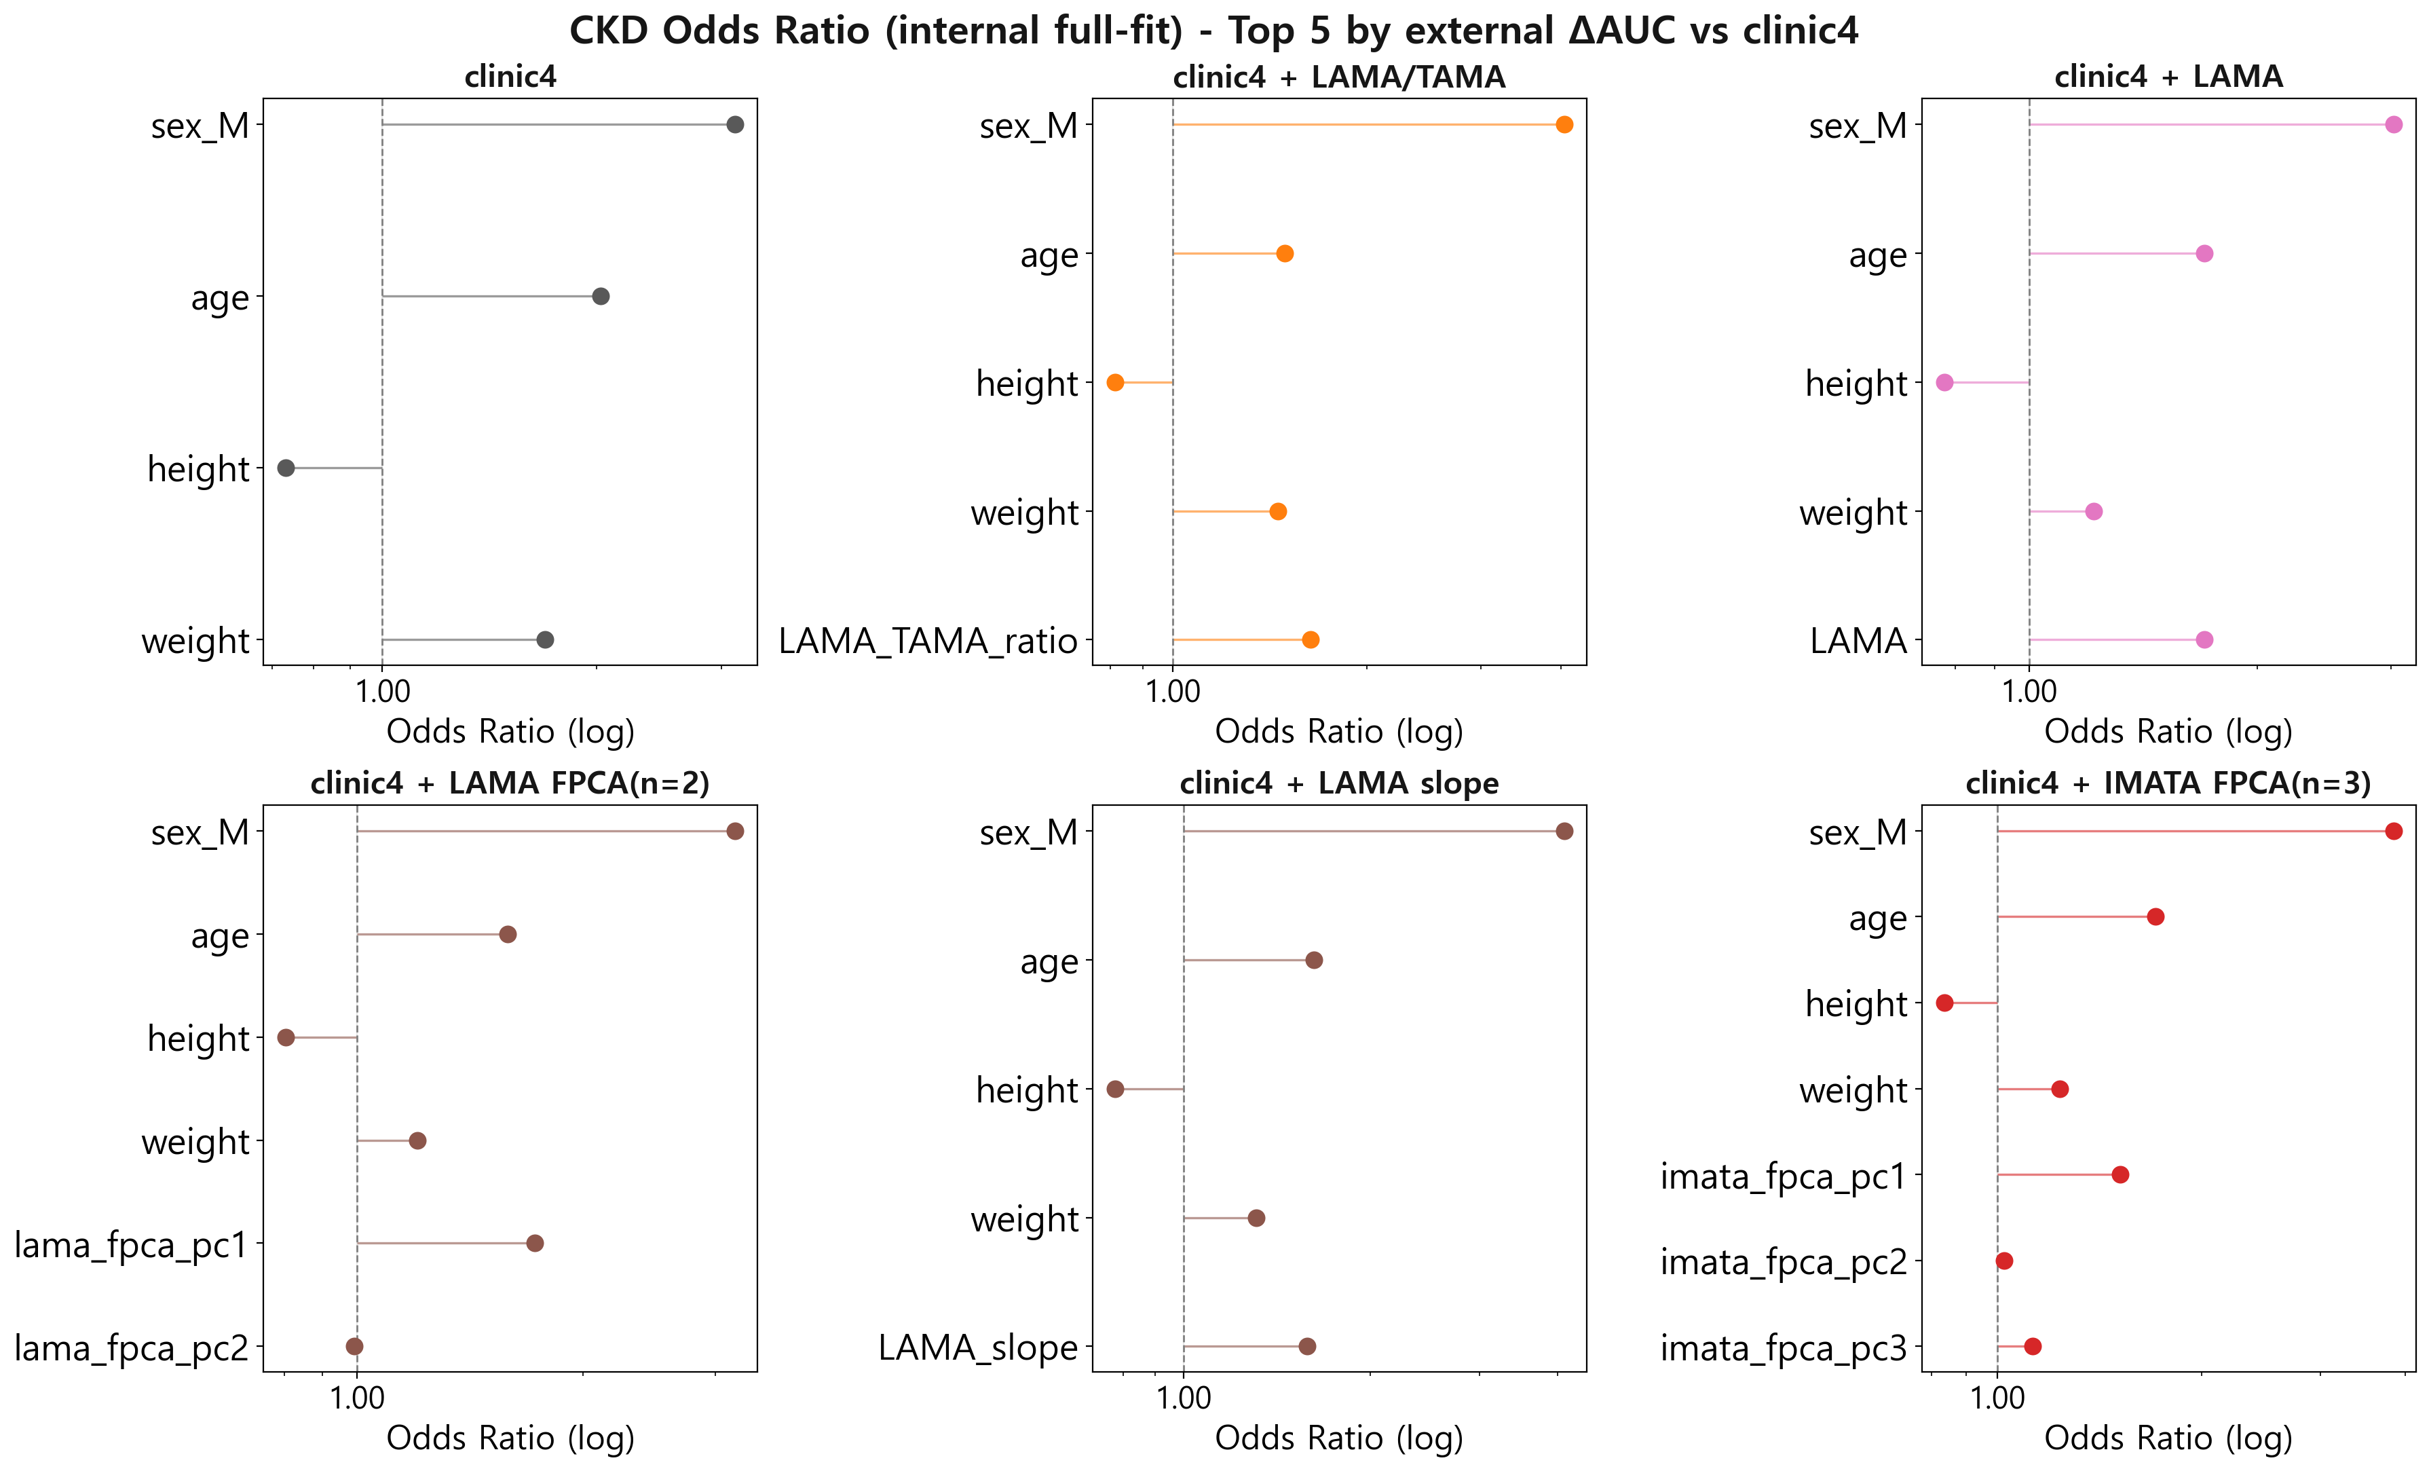
결과 ⑥ Top 5 교차비교 — CKD
Notes:
질환별 top5(clinic4 대비 external ΔAUC 상위 5개)를 2행 grid OR forest로 표시. top5(LAMA/TAMA ratio, LAMA, VAT/SAT ratio, VAT slope, LAMA FPCA)가 LAMA(myosteatosis)와 VAT(중심비만) 계열로만 구성 - IMATA는 top5 밖. AEC도 top5에 없음.

Slide 15
결과 ⑦ DeLong·BH-FDR 유의 결과 (external, q<0.05)
질환 | clinic4 + 확장모델 | ΔAUC | DeLong p | BH-FDR q
CKD | LAMA/TAMA ratio | +0.0456 | 0.0000 | 0.001
CKD | LAMA | +0.0434 | 0.0001 | 0.005
CKD | LAMA FPCA(n=2) | +0.0426 | 0.0002 | 0.005
CKD | NAMA FPCA(n=2) | +0.0226 | 0.0004 | 0.005
CKD | LAMA slope | +0.0338 | 0.0020 | 0.019
CKD | TAMA Upper/Lower ratio | -0.0014 | 0.0029 | 0.022
CKD | AEC slope | +0.0155 | 0.0038 | 0.024
CKD | AEC Upper/Lower ratio | +0.0185 | 0.0050 | 0.030
CKD | IMATA slope | +0.0079 | 0.0079 | 0.044
DM | IMATA slope | +0.0070 | 0.0003 | 0.005
DM | VAT Upper/Lower ratio | +0.0107 | 0.0004 | 0.005
DM | VAT slope | +0.0121 | 0.0022 | 0.019
DM | IMATA Upper/Lower ratio | +0.0011 | 0.0037 | 0.024
HTN | VAT/SAT ratio | +0.0172 | 0.0002 | 0.005
HTN | IMATA slope | +0.0074 | 0.0003 | 0.005
HTN | VAT Upper/Lower ratio | +0.0134 | 0.0013 | 0.014
HTN | LAMA | +0.0175 | 0.0024 | 0.020
BH-FDR family = 3질환 × 32확장모델 = 96건. TAMA Upper/Lower ratio(CKD)는 ΔAUC 음수(악화). slope 추가 후 IMATA slope(HTN·DM)·LAMA slope(CKD)·AEC slope(CKD) 신규 진입.
Notes:
다중비교 보정 후에도 살아남은 17건 전체 표(32모델로 확장). slope 표현이 3곳(HTN IMATA, DM IMATA, CKD LAMA/AEC)에 새로 등장한 점을 짚을 것. 표가 이전보다 길어졌으니 발표 시 CKD/HTN/DM 순으로 묶어 설명.

Slide 16
결과 ⑧ AEC와의 비교
AEC-128 3표현(FPCA/Upper-Lower ratio/slope) × 3질환 = 9개 비교 중 CKD에서 2건(slope·Upper/Lower ratio) 생존, HTN·DM은 전부 n.s. (2/9건)
CKD + AEC FPCA(n=3): ΔAUC +0.0139, p=0.018, q=0.065 (n.s.)
CKD + AEC Upper/Lower ratio: ΔAUC +0.0185, p=0.005, q=0.030 (유의(q<0.05))
CKD + AEC slope: ΔAUC +0.0155, p=0.004, q=0.024 (유의(q<0.05))
DM + AEC FPCA(n=3): ΔAUC +0.0154, p=0.075, q=0.141 (n.s.)
DM + AEC Upper/Lower ratio: ΔAUC +0.0124, p=0.176, q=0.249 (n.s.)
DM + AEC slope: ΔAUC +0.0176, p=0.021, q=0.067 (n.s.)
HTN + AEC FPCA(n=3): ΔAUC +0.0122, p=0.031, q=0.087 (n.s.)
HTN + AEC Upper/Lower ratio: ΔAUC +0.0099, p=0.078, q=0.145 (n.s.)
HTN + AEC slope: ΔAUC +0.0072, p=0.082, q=0.148 (n.s.)
체성분 개별변수(LAMA·NAMA·IMATA 계열)는 같은 family에서 15건이 생존 — 3질환 전반에 걸쳐 AEC보다 신호가 더 폭넓고 강건
Notes:
AEC 6개 비교 중 CKD Upper/Lower ratio 1건만 생존. 같은 family(75건) 안에서 체성분 개별변수가 9건 생존한 것과 대비해 AEC보다 체성분 데이터의 신호가 전반적으로 더 강건하다는 결론의 근거.

Slide 17
결과 ⑨ 체성분 고정 후 AEC 추가효과
질환별로 clinic4 대비 external ΔAUC가 가장 컸던 체성분 표현(FPCA 제외 - 실측값만)을 baseline에 고정: HTN·CKD = clinic4 + LAMA/TAMA, DM = clinic4 + LAMA
그 baseline 위에 AEC 3표현(FPCA/Upper-Lower ratio/slope)을 각각 추가 - "체성분이 이미 최선일 때 AEC가 더 보탤 게 있는가"
결과(9건 family, BH-FDR): 0/9건 유의 — 방향은 전부 양수(ΔAUC 소폭 개선)지만 다중비교 보정 후 전부 탈락
CKD + AEC slope: ΔAUC +0.0097, p=0.011, q=0.095 (n.s.)
CKD + AEC Upper/Lower ratio: ΔAUC +0.0094, p=0.027, q=0.095 (n.s.)
CKD + AEC FPCA: ΔAUC +0.0074, p=0.119, q=0.153 (n.s.)
DM + AEC slope: ΔAUC +0.0133, p=0.035, q=0.095 (n.s.)
DM + AEC FPCA: ΔAUC +0.0121, p=0.098, q=0.153 (n.s.)
DM + AEC Upper/Lower ratio: ΔAUC +0.0098, p=0.191, q=0.191 (n.s.)
HTN + AEC FPCA: ΔAUC +0.0087, p=0.042, q=0.095 (n.s.)
HTN + AEC Upper/Lower ratio: ΔAUC +0.0065, p=0.102, q=0.153 (n.s.)
HTN + AEC slope: ΔAUC +0.0040, p=0.172, q=0.191 (n.s.)
체성분이 이미 모델에 들어가 있으면 AEC의 추가 기여는 통계적으로 뒷받침되지 않음 - AEC가 담던 정보를 체성분이 상당 부분 포함한다는 근거
Notes:
이번 분석이 'AEC vs 체성분'을 넘어 'AEC가 체성분과 독립적으로 추가 정보를 주는가'라는 더 직접적인 질문에 답함. 결과는 0/9 - 즉 체성분(특히 LAMA/TAMA ratio, LAMA)이 이미 AEC가 담던 정보 상당수를 포함하고 있다는 뜻. 다만 전부 양의 방향(AEC를 더하면 항상 소폭 상승)이라는 점은 AEC가 완전히 무관하지는 않다는 뉘앙스로 짚어줄 것 - 표본이 더 크면 유의해질 가능성도 논의 포인트로 남겨둠.

Slide 18
논의사항 및 Next Steps
LAMA/TAMA ratio·LAMA·LAMA FPCA·LAMA slope·NAMA FPCA(myosteatosis 계열)가 CKD에서 가장 강건 — 후속 분석의 핵심 변수로 채택할지 논의
IMATA slope가 HTN·DM 모두에서 유의 — 근육 내 지방침윤의 곡선 방향성이 새로운 후보 지표가 될 수 있는지
체성분 고정 후 AEC 추가효과 0/9 — AEC 트랙을 축소하고 체성분(특히 myosteatosis·IMATA) 트랙에 집중할지, 아니면 표본을 늘려 AEC의 소폭 양의 경향(전부 ΔAUC>0)이 유의해지는지 재검증할지
로지스틱 하이퍼파라미터(C/penalty)는 여전히 미탐색 — LAMA·IMATA 계열만이라도 그리드서치를 진행할지
BH-FDR family를 32모델×3질환(96건)으로 묶었음 — 대표 변수만 추리는 등 대안적 family 구성 필요성
Next step 후보: (1) LAMA/TAMA ratio·IMATA slope 심층분석/논문화, (2) myosteatosis·지방침윤 대사질환 기전 문헌고찰 추가, (3) 사망률 등 hard outcome으로 확장 검증
Notes:
교수님께 확인이 필요한 지점들. 특히 LAMA/TAMA ratio를 핵심으로 다음 단계 분석을 진행할지, 하이퍼파라미터 튜닝을 어디까지 할지, family 구성을 어떻게 재설계할지에 대한 의견을 구함.

Slide 19
Conclusion
CKD: LAMA/TAMA ratio·LAMA·LAMA FPCA·LAMA slope·NAMA FPCA까지 myosteatosis 관련 5개 표현이 모두 생존 — 가장 강건한 신호
HTN·DM: IMATA slope가 공통으로 유의 — slope 표현에서만 드러나는 신규 신호
AEC는 CKD에서만 2/3표현 생존 — 체성분 개별변수(15/87건)가 3질환 전반에서 더 폭넓게 강건
체성분(LAMA/TAMA ratio 등)을 baseline에 고정하면 AEC를 추가해도 9건 중 0건 유의 — AEC가 담던 정보 상당수를 체성분이 이미 포함한다는 직접적 증거
FPCA n_components을 elbow로 조정하고 slope를 추가해도 결론 불변, 오히려 신규 신호(NAMA FPCA, IMATA slope)로 보강됨
SMI·BMI·TAMA(스칼라)·SAT 계열은 3질환 모두 뚜렷한 신호 없음
Notes:
myosteatosis(LAMA/NAMA)와 지방침윤 방향성(IMATA slope)이 표현 방식에 관계없이 반복적으로 유의했다는 것이 핵심 메시지. 곡선 표현을 3종까지 늘려도(FPCA/Upper-Lower ratio/slope) 결론이 흔들리지 않고 오히려 새 신호로 보강됐다는 점이 강건성 주장을 뒷받침.

